Slide 1
Муниципальное бюджетное дошкольное образовательное учреждение «Детский сад №13 «Золотой ключик»
Проект
"Птицы родного края"
Подготовили:
Докудовская Г.Н.,
воспитатель 1 кв.категории,
Чувашкина Л.П.,
воспитатель 1 кв. категории

Slide 2
"Охранять природу - значит охранять Родину". М. Пришвин.
Представьте себе мир без птиц: рощу без соловья, поле без жаворонка, деревенскую улицу без милых, вечно суетящихся воробьев… Кажется, мы так привыкли к ним, что порой не замечаем. Но они рядом и часто нуждаются в нашем внимании и охране.
Очень важно учить ребёнка понимать красоту живой природы: любоваться пёстрым оперением птиц, радоваться их пению. В общении с живой природой воспитывается у детей любовь к родному краю.

Slide 3
Тип проекта: информационно-творческий.
Участники проекта: дети средней группы, родители воспитанников, воспитатели группы.
Срок реализации проекта:
среднесрочный, октябрь – апрель.

Slide 4
Цель проекта: расширение и углубление представлений детей о птицах нашего края и формирование бережного и заботливого отношения к ним.

Slide 5
Образовательные задачи: - формировать у детей целостные представления о сезонных изменениях в природе; - знакомить детей с жизнью птиц , их повадками, особенностями образа жизни; - расширять и активизировать словарь детей по теме; - закреплять представления о птицах посредством рисования, лепки, оригами и выполнения поделок из природного материала; - развивать наблюдательность, зрительное и слуховое внимание, память. - дифференцировать понятия « перелётные» - «зимующие»

Slide 6
Воспитательные задачи:
- воспитывать интерес к нашим соседям по планете – птицам, желание узнавать новые факты из их жизни;
- формировать экологическое сознание детей.
-воспитание любви к родному краю.

Slide 7
Этапы реализации проекта:
I этап – подготовительный.
II этап – основной (практический).
III этап – заключительный.

Slide 8
I этап – подготовительный.
Обсуждение цели, задачи с детьми и родителями.
Создание необходимых условий для реализации проекта.
Перспективное планирование проекта.
Разработка и накопление методических материалов по проблеме.

Slide 9
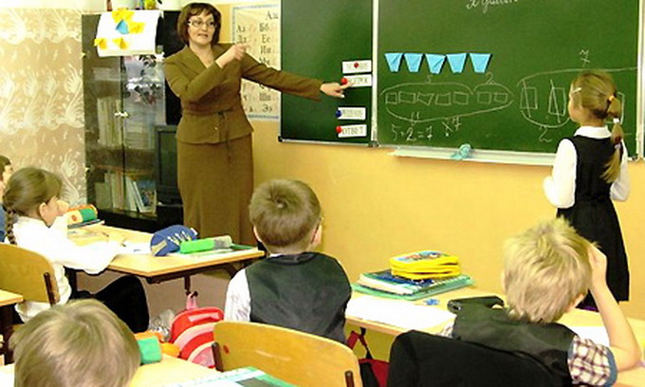
II этап – основной (практический).
Внедрение в воспитательно-образовательный процесс эффективных методов и приёмов по расширению знаний дошкольников о птицах, интеграция образовательных областей

Slide 10
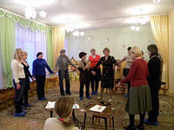
Образовательная область
«Здоровье»
Образовательная область:
«Физическое развитие»
Задачи:
* С учетом психофизиологического состояния здоровья учить детей контролировать своё поведение, эмоции, физическое состояние. *Формировать умение прислушиваться к своему организму с опорой на сенсорные каналы восприятия.
Задачи: *Развивать основные виды движений: ходьба, бег, прыжки. *Учить останавливаться по сигналу, выполнять правила игры

Slide 11
Подвижные игры, физминутки, птичья зарядка, пальчиковые игры.

Slide 12
Образовательная область «Коммуникация»: Задачи:
*Учить детей получать эмоциональный отклик при общении друг с другом во всех видах деятельности.
*Развивать навыки общения, активизировать речь детей при составлении рассказов.
*Формировать желание произносить слова правильно, учить звукоподражанию

Slide 13
Подбор бесед о птицах.
Наблюдения. за птицами

Slide 14
Образовательная область: "Чтение художественной литературы"
Задачи: *Познакомить со структурой книги (макет). *Прививать интерес к литературным произведениям, стихам, сказкам, потешкам, приговоркам. *Поощрять самостоятельное общение с литературными источниками, проявление эмоций ,как положительных, так и отрицательных.

Slide 15
Образовательная область: «Социализация»
Задачи:
*Формировать представление о связях в природе «ЧЕЛОВЕК И ПТИЦЫ». *Побуждать желание узнать о птицах больше, заботиться о них. * Развивать игровые навыки детей: пластику, точность движений в имитационных и подвижных играх; конструктивные навыки в творческих и развивающих играх; звукоподражание в речевых играх.

Slide 16
Образовательная область: «Художественное творчество»
Задачи:
*Развивать творческие способности детей во всех видах деятельности: лепке, аппликации, конструированию.
*Формировать представление об изделиях народного промысла.
Лепка
« Дерево и скворечник»

Slide 17
Рисование «Снегирь»
Аппликация «Сова»

Slide 18
Образовательная область: «Музыка»
Задачи: *Совершенствовать навыки ритмических и имитационных движений. *Способствовать развитию певческих навыков.
Музыкально-дидактические игры, драматизация «Доживем до весны»

Slide 19
Пальчиковый театр
Пальчиковые игры

Slide 20
Образовательная область: «Труд»
Задачи:
*Поощрять инициативу по уходу за птицами, прилетающими на участок к кормушке. *Привлекать к изготовлению скворечников, кормушек.

Slide 21
Работа с родителями
Задача: Привлекать родителей к помощи птицам зимой.

Slide 22
III этап – заключительный.
Оформление результата проекта в виде презентации.
Организация и участие родителей выставке «Лучшая кормушка для птиц».
Проведение итоговое мероприятия «Праздник птиц».

Slide 23
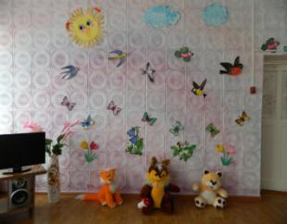
«Праздник П Т И Ц»
Цель: Создать радостное, праздничное настроение.
Задачи: 1) обобщить и систематизировать знания детей о зимующих и перелётных птицах;
2) воспитывать стремление заботиться о пернатых друзьях, бережное отношение к птицам.
3) развивать любознательность, мышление, расширять кругозор.

Slide 24
Итоги проекта
Сделали альбом «птицы нашего края», картотеку наблюдений за птицами, бесед о птицах, подвижных игр по теме «птицы», стихи, рассказы, загадки о птицах, дидактические игры «разрезные картинки», «зимующие и перелетные птицы» «покормите птиц зимой», «прятки»,раскраски «птицы», изготовили шапочки для театрализованной деятельности и подвижных игр, атрибуты для пальчикового театра.

Slide 25
альбом «птицы нашего края»
дидактическая игра «разрезные картинки»

Slide 26
стихи, рассказы, загадки о птицах
шапочки для театрализованной деятельности и подвижных игр

Slide 27
Расширен кругозор детей о зимующих птицах. Улучшилась предметно – развивающая среда: литературой, фотографиями, иллюстрациями. У детей сформировалась любознательность, творческие способности, познавательная активность, коммуникативные навыки. Воспитанники и их родители приняли активное участие в оказании помощи птицам в трудных зимних условиях.
Итоги проекта

Slide 28
Считаем необходимым продолжить работу по формированию патриотизма через экологическое воспитание дошкольников средствами ознакомления с птицами родного края:
расширять знания детей о жизни птиц, и об особенностях их образа жизни (как живут лесные птицы – сова, клёст, тетерев, куропатка, кукушка и другие;
расширять и активизировать словарь по данной теме;
развивать наблюдательность, внимание, память;
воспитывать любовь к родному краю, отзывчивость, желание активно защищать, облагораживать природную среду.

Slide 29
СПАСИБО ЗА ВНИМАНИЕ!

